Slide 1
Вступ до SQL
Notes:
SQL : Structured Query Language – це одна із мов запитів виникла для реляційних моделей даних, поширилась на інші системи реляційних баз даних.
Головна ідея SQL (як і кожної мови запитів) надати зручну підмову даних як для їх визначення (DDL) - так і для маніпуляції (DML). У деяких реалізаціях виділяють також підмову керування правами (DCL) Data Control Language та підмову керування транзакціями (TCL).
Для SQL існує формалізований стандарт. Основні можливості мови були оформлені стандартому у 1992 році як SQL-92. З того часу випускаються нові версії стандартів SQL, які описують нові можливості і шляхи їх підтримки в SQL-сумісних системах керуваннями базами даних.
Останні версії стандарту SQL крім власне реляційних операцій розглядають можливості роботи з об'єктно-орієнтованими та різного роду частково структурованими (XML, JSON) даними. У даній лекції будуть розглядатися лише можливості маніпуляції реляційними даними.

Slide 2
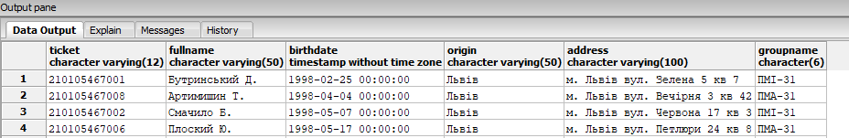
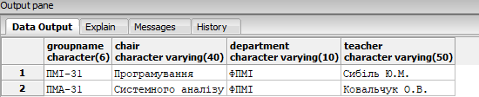
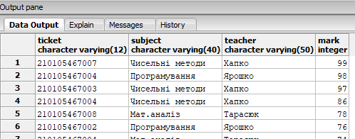
Початкові умови
Таблиця студентів – STUDENTS
Таблиця груп – GROUPS
Таблиця результатів екзаменаційної сесії – RESULTS
Notes:
Атрибути STUDENTS зберігають відповідно :
Ticket – номер студентського квитка
Fullname – прізвище та імя студента
Birthdate – дата народження
Origin – місце походження
Address – поточне місце проживання
Groupname – назва групи
Атрибути GROUPS зберігають відповідно:
Groupname – назва групи
Chair - кафедра
Department - факультет
Teacher – прізвище куратора

Slide 3
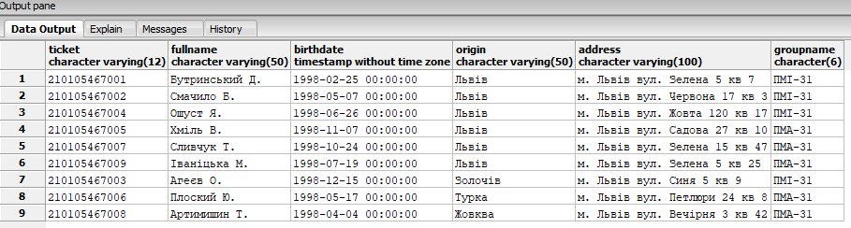
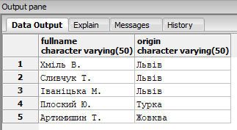
Вибірка даних за допомогою SQL
SELECT * FROM STUDENTS;
SELECT fullname, origin FROM STUDENTS;
Notes:
Вибірка чи пошук даних в SQL виконуються за допомогою команди SELECT (вибрати). Найпростіша форма такої команди вибірка усіх даних з таблиці:
Не завжди є потреба оперувати всіма стовпцями таблиці. У такому випадку після виразу SELECT слід перерахувати поля, які потрібно вивести.

Slide 4
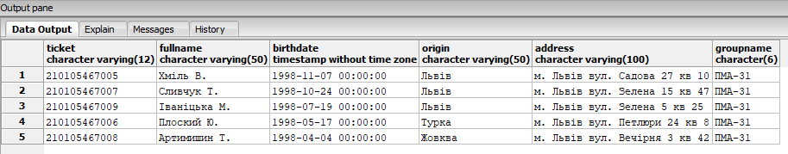
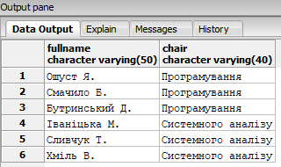
SELECT * FROM STUDENTS WHERE groupname LIKE 'ПМА%';
SELECT fullname, origin FROM STUDENTS WHERE groupname = 'ПМА-31';
SELECT fullname, chair FROM STUDENTS JOIN GROUPS
ON STUDENTS.groupname = GROUPS.groupname AND STUDENTS.origin = 'Львів';
Notes:
Щоб вибрати певні рядки таблиці використовують вираз WHERE. У виразі WHERE записується логічний вираз, який повинен набувати істинного значення для рядків, які потрібно вибрати. Вираз можна будувати за допомогою логічних операторів AND, OR та NOT. Крім того для стрічкових типів вводиться додатковий вираз фільтрування LIKE. За допомогою виразу LIKE можна вибирати дані як за критерієм повної відповідності так і по масці.
Будь-які операції над таблицями можна комбінувати:
Таблиці зі спільними даними можна сполучати між собою або за допомогою команди JOIN або ж записавши відповідну умову у виразі WHERE. Головною відмінністю умов у WHERE і JOIN є їх порядок виконання. JOIN має вищий приорітет і тому умови вказані у директиві ON виконаються перед сполученням таблиць, а вираз WHERE буде застосований вже до сполученого результату. За певних обставин це може вплинути на кінцевий результат.

Slide 5
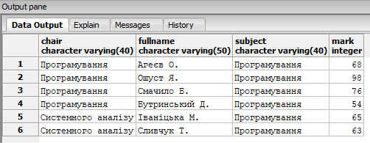
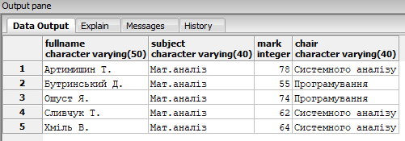
SELECT chair, fullname, subject, mark FROM STUDENTS JOIN RESULTS ON
STUDENTS.ticket = RESULTS.ticket
JOIN GROUPS ON STUDENTS.groupname = GROUPS.groupname
WHERE RESULTS.subject = 'Програмування' AND mark > 50;
SELECT fullname, subject, mark, chair FROM STUDENTS JOIN RESULTS ON STUDENTS.ticket = RESULTS.ticket JOIN GROUPS ON STUDENTS.groupname = GROUPS.groupname WHERE RESULTS.subject = 'Мат.аналіз' AND mark > 50 ORDER BY fullname;
Notes:
За допомогою виразу JOIN можна сполучити довільну кількість таблиць. Якщо SELECT містить декілька умов JOIN то всі вони будуть виконуватися послідовно і умова сполучення в кожному виразі стосується цілого попеерднього виразу. Виберемо назву кафедри, прізвище студента, предмет та оцінку для предмету 'Програмування' і студентів які здали іспит (отримали оцінку вищу за 50)
Для будь-якого запиту можна ввести умову впорядкування результатів:

Slide 6
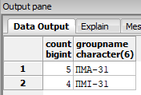
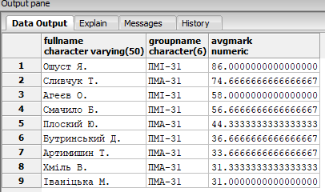
SELECT count(ticket), groupname FROM STUDENTS GROUP BY groupname;
SELECT fullname, groupname, avg(mark) AS avgmark FROM STUDENTS JOIN RESULTS ON STUDENTS.ticket = RESULTS.ticket
GROUP BY fullname, groupname ORDER BY avgmark DESC;
Notes:
Крім звичайних вибірок, можливі вибірки з агрегацією. Агрегація передбачає обробку груп рядків за певними критеріями і генерацію нових стовпців на основі згрупованих даних. Виберемо кількість студентів кожної групи - зверніть увагу на вираз GROUP BY - він повинен застосовуватися до усіх полів на основі значень яких відбувається групування даних для агрегації:
Агрегацію можна комбінувати з іншими типами запитів. Порахуємо середній бал усіх студентів:
Зверніть увагу на використання псевдоніма для результату агрегації. Псевдонім є потрібним для подальшого сортування по спаданню. Так отримуємо список усіх студентів, просортованих по успішності від найкращих до найгірших. Однак псевдоніми для результатів агрегації не завжди будуть доступними. Генерація псевдонімів відбувається після сполучення таблиць, виконання умов WHERE та групувань, тому вносити результат агрегації у вираз WHERE неможливо - агрегація на момент вибору рядку ще не виконувалася і результату, як наслідок, немає.

Slide 7
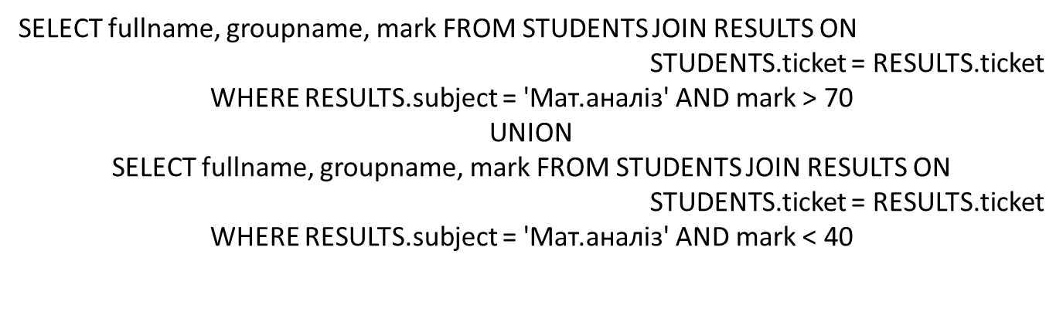
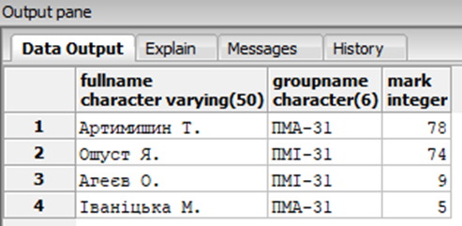
SELECT fullname, groupname, mark FROM STUDENTS JOIN RESULTS ON STUDENTS.ticket = RESULTS.ticket WHERE RESULTS.subject = 'Мат.аналіз' AND mark > 70 AND mark < 40;
Notes:
Крім вказаних виразів, можна застосовувати множинні операції до вибірок даних. Множинні операції використовуються в умовах, коли у виразі WHERE умови стають взаємовиключними і приводять до неправильного результату. Тоді можна використати об'єднання (UNION), перетин (INTERSECT) або різницю (EXCEPT) результатів виконання певних вибірок. Спробуємо для прикладу вибрати студентів з оцінками з предмету 'Мат.аналіз' вищими за 70 і студентів з оцінками нижчими за 40. Спочатку традиційна умова одним виразом:SELECT fullname, groupname, mark FROM STUDENTS JOIN RESULTS ON STUDENTS.ticket = RESULTS.ticket WHERE RESULTS.subject = 'Мат.аналіз' AND mark > 70 AND mark < 40;
Результатом буде порожня множина, хоча відомо що такі студенти є
Досить виконати окремо запит з умовою більше 70 і окремо з умовою менше 40.
Розглянемо тепер об'єднання двох множин:
SELECT fullname, groupname, mark FROM STUDENTS JOIN RESULTS ON STUDENTS.ticket = RESULTS.ticket WHERE RESULTS.subject = 'Мат.аналіз' AND mark > 70 AND mark < 40;

Slide 8
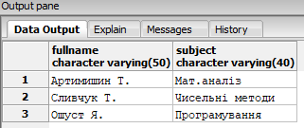
SELECT fullname, subject FROM STUDENTS JOIN RESULTS ON
STUDENTS.ticket = RESULTS.ticket
WHERE (mark, subject) in (SELECT max(mark), subject FROM RESULTS
GROUP BY subject);
Notes:
Множинні операції також можна комбінувати з усіма іншими.
Оскільки вирази SELECT повертають сутності табличного типу - їх можна комбінувати між собою. Зокрема можливе виконання вибірки із вибірки або перевірка умови на наявність певного значення у результаті виконання окремої вибірки - fullname IN ('Петрів І.','Андрушко А.')
Для прикладу виведемо прізвище і групу усіх студентів, хто мав максимальний бал з будь-якого предмету:

Slide 9

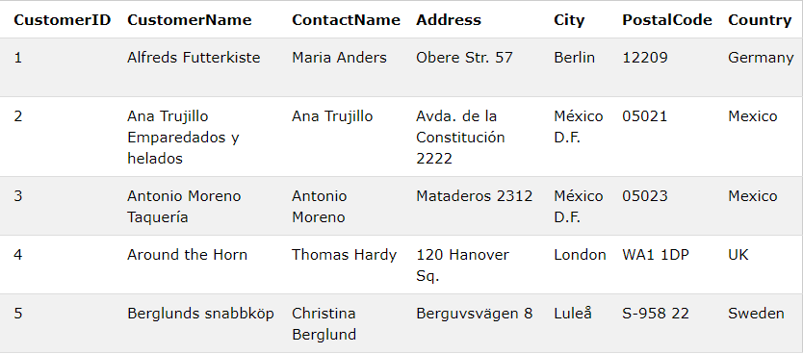
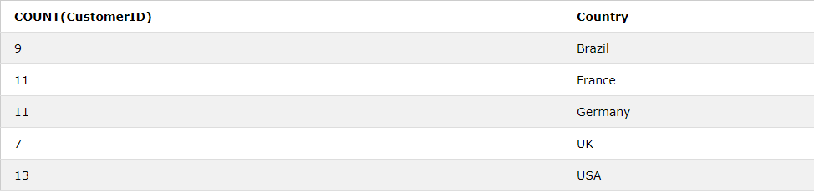
Customers
SELECT COUNT(CustomerID), Country FROM Customers GROUP BY Country
HAVING COUNT(CustomerID) > 5;
Notes:
HAVING пункт був доданий в SQL, тому що ключове слово WHERE не може бути використано з агрегатними функціями.
Наступний SQL оператор перераховує кількість клієнтів в кожній країні. включають тільки країни з більш ніж 5 клієнтів

Slide 10
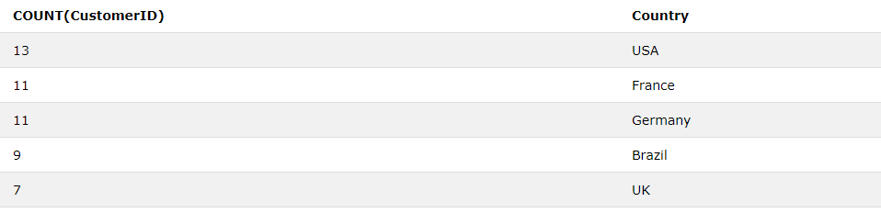
SELECT COUNT(CustomerID), Country
FROM Customers
GROUP BY Country
HAVING COUNT(CustomerID) > 5
ORDER BY COUNT(CustomerID) DESC;
Notes:
Наступний SQL оператор перераховує кількість клієнтів в кожній країні, відсортовані по спаданню (включають тільки країни з більш ніж 5 клієнтів):

Slide 11
Додавання даних
INSERT INTO GROUPS (groupname, chair, department, teacher)
VALUES ('ПМІ-31', 'Програмування', 'ФПМІ', 'Сибіль Ю.М.');
INSERT INTO GROUPS VALUES ('ПМІ-31', 'Програмування', 'ФПМІ', 'Сибіль Ю.М.');
INSERT INTO RESULTS SELECT ticket, 'Програмування', 'Ярошко‘, trunc(random()*99+1)
FROM STUDENTS WHERE groupname = 'ПМІ-31';
Зміна даних
UPDATE RESULTS SET mark = mark + 2 WHERE subject = 'Мат.аналіз';
Знищення даних
DELETE FROM RESULTS WHERE subject = 'Чисельні методи';
Notes:
Додавання нових рядків відбувається за допомогою команди INSERT. Найпростіший варіант:
Якщо список стовпців відповідає усім наявним у таблиці стовпцям, то його можна опустити. Такий вираз теж спрацює:
Крім того, замість переліку значень полів можна вживати вираз SELECT, який повертає декілька рядків для додавання у таблицю:
Важливим моментом є те що команда INSERT не допускає операцій над кількома таблицями. Одна команда INSERT може додати нові рядки лише в одну таблицю.
Зміна наявних даних теж відбувається стосовно лише однієї таблиці. Для того щоб змінити рядки таблиці необхідно виконати команту виду UPDATE ... SET. Для прикладу збільшимо бал іспиту з предмету 'Мат.Аналіз' на 2:
Дана команда виконає зміни стовпця mark для всіх рядків, для яких значення виразу WHERE буде істинним. Якщо вираз WHERE не задавати, зміни відбудуться у кожному рядку.
Аналогічно до команди зміни рядків працює команда знищення рядків. Щоб знищити усі рядки з даними про іспит з предмету 'Чисельні методи' потрібно виконати команду:
Вираз WHERE задає правило вибору рядків для видалення. Якщо вираз WHERE не заданий у DELETE, всі рядки таблиці буде знищено. Так само як INSERT та UPDATE, DELETE може бути застосовано лише до однієї таблиці.

Slide 12
Підмова визначення даних в SQL
CREATE TABLE groups (
groupname char(6) not null,
chair varchar(40),
department varchar(10),
teacher varchar(50)
);
CREATE TABLE students (
ticket varchar(12) not null,
fullname varchar(50) not null,
birthdate timestamp,
origin varchar(50),
address varchar(100),
groupname char(6) not null
);
CREATE TABLE results (
ticket varchar(12) not null,
subject varchar(40) not null,
teacher varchar(50) not null,
mark integer not null
);
Notes:
Для визначення даних в SQL виділяють 3 категорії команд:
CREATE - для створення об'єктів бази даних
ALTER - для зміни вже наявних об'єктів
DROP - для знищення
Наведені у попередніх прикладах таблиці можна створити за допомогою наступних CREATE виразів:
Вираз CREATE TABLE створює саме таблиці. для створення інших об'єктів бази даних необхідно звіритися із документацією виробника СКБД.
Змінити таблиці можна за допомогою команди ALTER TABLE.
Знищують таблицю командою DROP TABLE. Важливо відрізняти поняття знищення рядків таблиці від знищення самої таблиці. Після знищення рядків командою DELETE таблиця продовжує існувати, у неї можна додавати нові рядки і можна виконувати із неї вибірки. Після знищення таблиці, вона перестане існувати і спроби додати рядки закінчаться помилкою.

Slide 13

ALTER TABLE для додавання і видалення стовпця, значення за замовчуванням
ALTER TABLE ім'я_таблиці ADD ІМ’Я_НОВОГО_СТОВПЦЯ тип_даних
ALTER TABLE EMPLOYEE ADD SEX CHAR (1)
ALTER TABLE ім'я_таблиці ALTER COLUMN ім'я_стовпця SET DEFAULT ’значення_за_замовченням‘
ALTER TABLE EMPLOYEE ALTER COLUMN SEX SET DEFAULT 'F‘
ALTER TABLE ім'я_таблиці DROP COLUMN ім'я_стовпця
ALTER TABLE EMPLOYEE DROP COLUMN SEX
Notes:
Команда мови SQL ALTER TABLE призначена для зміни структури шпальти таблиці бази даних, якщо таблиця вже існує.
ALTER TABLE для додавання і видалення стовпця, значення за замовчуванням
Запит з командою ALTER TABLE на додавання нового стовпця в таблицю повинен виглядати так:
ALTER TABLE ім'я_таблиці ADD ІМ’Я_НОВОГО_СТОВПЦЯ тип_даних
Приклад 1. Є база даних фірми - Company. У ній є таблиця Employee (Співробітник). Потрібно додати в цю таблицю новий стовпець - SEX (Пол). Відповідний запит виглядає наступним чином:
ALTER TABLE EMPLOYEE ADD SEX CHAR (1)
Таким чином в таблиці з'явився новий стовпець, значення якого можуть приймати символьний тип і складатися з одного символу.
Нехай тепер потрібно встановити значення записів в таблиці за замовчуванням. Запит з командою ALTER TABLE для цієї мети містить ще одну команду - ALTER COLUMN - і має наступний синтаксис:
ALTER TABLE ім'я_таблиці ALTER COLUMN ім'я_стовпця SET DEFAULT ’значення_за_замовченням‘
Приклад 2. Нехай у фірмі, база даних якої має назву Company, трудяться в основному жінки. Адміністратор бази даних вирішив скоротити процес заповнення даними стовпчика SEX (Пол) і встановити його значення за замовчуванням - 'F' (що означає жіноча стать). Відповідний запит виглядає наступним чином:
ALTER TABLE EMPLOYEE ALTER COLUMN SEX SET DEFAULT 'F‘
Тепер тільки якщо новий співробітник - чоловік, буде потрібно вписувати в стовпець SEX значення 'M', а в більшості випадків значення встановиться за замовчуванням - 'F'.
За допомогою запиту з командою ALTER TABLE можна і видалити стовпець з таблиці. Синтаксис команди буде наступним:
ALTER TABLE ім'я_таблиці DROP COLUMN ім'я_стовпця
Приклад 3. Нехай в тій же базі даних Company з таблиці Employee потрібно видалити стовпець SEX (Пол). Відповідний запит виглядає наступним чином:
ALTER TABLE EMPLOYEE DROP COLUMN SEX
Таким чином в таблиці стовпець SEX видалиться
SELECT COUNT(CustomerID), Country
FROM Customers
GROUP BY Country
HAVING COUNT(CustomerID) > 5
ORDER BY COUNT(CustomerID) DESC;

Slide 14
ALTER TABLE для додавання ключів
ALTER TABLE ім'я_таблиці ADD PRIMARY KEY (ІМ’Я_ІДЕНТИФІКАТОРА)
ALTER TABLE ім'я_таблиці ADD PRIMARY KEY (ІМ’Я_ІДЕНТИФІКАТОРА_1,
ІМ’Я_ІДЕНТИФІКАТОРА_2)
ALTER TABLE EMPLOYEE PRIMARY KEY (EMP_ID)
ALTER TABLE EMPLOYEE ADD PRIMARY KEY (EMP_ID, DEPT_ID)
Notes:
Якщо при створенні таблиці бази даних не був визначений первинний ключ (PRIMARY KEY), то це може бути зроблено за допомогою команди ALTER TABLE.
Синтаксис команди в разі простого первинного ключа наступний:
ALTER TABLE ім'я_таблиці ADD PRIMARY KEY (ІМЯ_ІДЕНТІФІКАТОРА)
Синтаксис команди в разі складеного первинного ключа:
ALTER TABLE ім'я_таблиці ADD PRIMARY KEY (ІМЯ_ІДЕНТИФІКАТОРА_1, ІМЯ_ІДЕНТИФІКАТОРА_2)
Приклад 4. Працюємо все з тією ж базою даних Company, зі стовпцем EMPLOYEE. Ми можемо додати простий первинний ключ цього стовпчика у вигляді ідентифікатора співробітника і зробити це так:
ALTER TABLE EMPLOYEE ADD PRIMARY KEY (EMP_ID)
Якщо вирішено використовувати складовою ключ, що складається з ідентифікатора співробітника і ідентифікатора відділу, в якому співробітник працює, то використовуємо наступний запит:
ALTER TABLE EMPLOYEE ADD PRIMARY KEY (EMP_ID, DEPT_ID)
SELECT COUNT(CustomerID), Country
FROM Customers
GROUP BY Country
HAVING COUNT(CustomerID) > 5
ORDER BY COUNT(CustomerID) DESC;

Slide 15
ALTER TABLE для додавання і видалення обмежень
ALTER TABLE ІМ’Я_ТАБЛИЦI, ЯКА ПОСИЛАЄТЬСЯ ADD CONSTRAINT ІМЯ_ІДЕНТИФІКАТОРА FOREIGN KEY (ІМЯ_ІДЕНТІФІКАТОРА) REFERENCES ІМЯ_ТАБЛИЦІ_НА_ЯКУ_ПОСИЛАЮТЬСЯ ON DELETE SET NULL
ALTER TABLE EMPLOYEE ADD CONSTRAINT DEPT_ID FOREIGN KEY (DEPT_ID) REFERENCES DEPT ON DELETE SET NULL
https://www.w3schools.com/sql
Notes:
ALTER TABLE для додавання і видалення обмежень
Якщо коротко - при видаленні якого-небудь рядка з однієї таблиці (1), в іншій таблиці (2), рядок в якій посилається на рядок таблиці (1), не повинно бути посилань, які не містяться в таблиці (1), тобто посилань, що ведуть в нікуди.
Команда з виразом ALTER TABLE може знадобитися для установки значення NULL для такого посилання. Її синтаксис наступний:
ALTER TABLE ІМЯ_ССИЛАЮЩЕЙСЯ_ТАБЛІЦИ ADD CONSTRAINT ІМЯ_ІДЕНТІФІКАТОРА FOREIGN KEY (ІМЯ_ІДЕНТІФІКАТОРА) REFERENCES ІМЯ_ТАБЛІЦИ_НА_КОТОРУЮ_ССИЛАЮТСЯ ON DELETE SET NULL
Приклад 5. Нехай в тій же базі даних Company потрібно встановити Посилальне обмеження: при видаленні будь-якого відділу з таблиці Dept в таблиці Employee, містяться посилання на ці відділи, значення посилання (зовнішнього ключа) має бути заставлено в NULL (повністю невизначений). Відповідний запит виглядає наступним чином:
ALTER TABLE EMPLOYEE ADD CONSTRAINT DEPT_ID FOREIGN KEY (DEPT_ID) REFERENCES DEPT ON DELETE SET NULL
Таким чином, якщо в таблиці Employee є співробітник, який працює у відділі, який раптом був ліквідований і запис про нього видалена з таблиці Dept, то в запису про це співробітника значення стовпця DEPT_ID прийме значення NULL.
Запитом з командою ALTER TABLE можна також встановити заборону на видалення посилаються записів з таблиці (1), якщо існує хоча б один запис в таблиці (2), на яку посилається запис в таблиці (1). Синтаксис такого запиту наступний:

